Slide 1
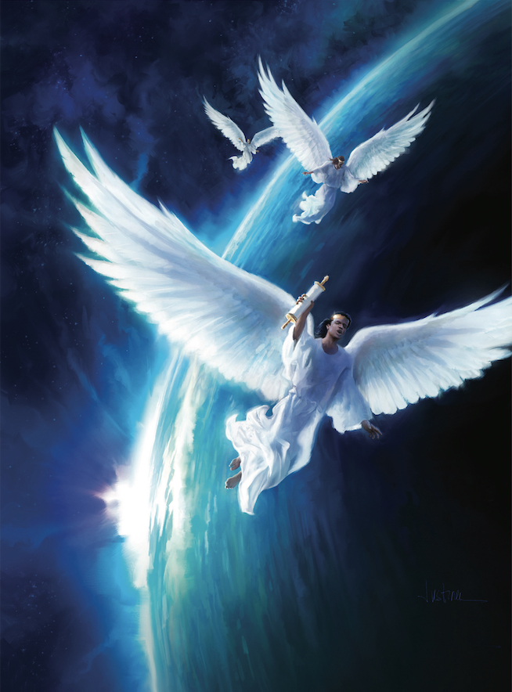
Mark Finley
Principal Contributor
Notes:
Tatlong Pansansinukob na mga Mensahe

Slide 2
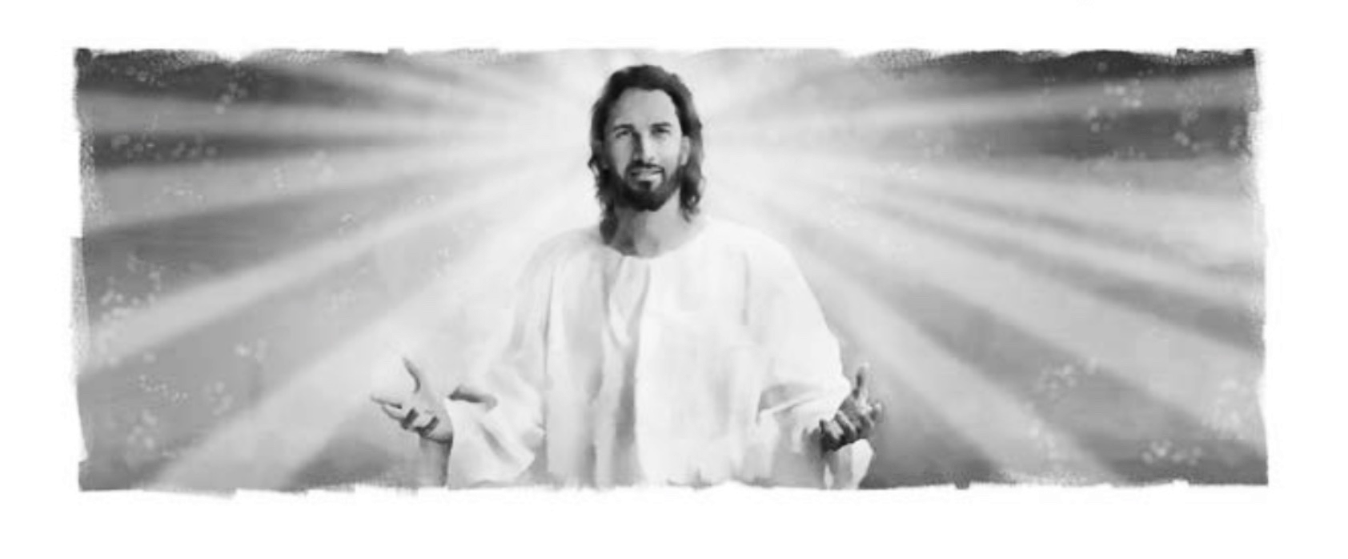
Three Cosmic Messages
Lesson 13, June 24, 2023
Ablaze With God’s Glory
Notes:
Naglalagablab sa Kaluwalhatian ng Diyos.

Slide 3
Ablaze With God’s Glory
Key Text
Revelation 18:1 NKJV
“After these things I saw another angel coming down from heaven, having great authority, and the earth was illuminated with his glory”
Notes:
Susing Talata. “Pagkatapos ng mga bagay na ito ay nakita ko ang isa pang anghel na nananaog mula sa langit, na may dakilang kapangyarihan; at ang lupa ay naliwanagan ng kanyang kaluwalhatian” (Apocalipsis 18:1).

Slide 4
Ablaze With God’s Glory
Initial Words
God has raised up the Seventh-day Adventist Church to preach this message to the world. Thus, we need, ourselves, to be converted to the truth as it is in Jesus, and to have been transformed and made new by the “everlasting gospel” of Revelation 14:6, which is centered on Christ’s death for us, the assurance of our salvation in Him.
God has raised up the Seventh-day Adventist Church to preach this message to the world. Thus, we need, ourselves, to be converted to the truth as it is in Jesus, and to have been transformed and made new by the “everlasting gospel” of Revelation 14:6,
God has raised up the Seventh-day Adventist Church to preach this message to the world.
Notes:
Panimulang Salita. Ibinangon ng Diyos ang Seventh-day Adventist Church upang ipangaral itong mensahe sa sanlibutan. ¶ Kaya, kailangan natin, sa ating sarili, na mahikayat sa katotohanan gaya ng na kay Jesus, at maging mabagong-anyo at nagawang bago sa pamamagitan ng “walang-katapusang ebanghelyo” ng Apocalipsis 14:6, ¶ na nakasentro sa kamatayan ni Cristo para sa atin, ang katiyakan ng ating kaligtasan sa Kanya.

Slide 5
Ablaze With God’s Glory
Quick Look
1. Preparing for the Final Crisis
a. Watch and Be Sober (1 Thess. 5:2–6).
b. Knowing Truth (John 17:17).
2. The Glory of God
a. His Glory Fills the Earth (Rev. 18:1).
b. God’s Glory is His Character (Exo. 33:18, 19).
3. The Slain Lamb (Rev. 5:6).
The Focal Point of Our Message.
Notes:
(1) Paghahanda para sa Pangwakas na Krisis
a. Nagbabantay at May Maayos na Pag-iisip (1 Thesalonica 5:1–6).
b. Nalalaman ang Katotohanan (Juan 17:17).
(2) Ang Kaluwalhatian ng Diyos
a. Pupunuin ng Kanyang Kaluwalhatian ang Daigdig (Apocalipsis 18:1).
b. Ang Kaluwalhatian ng Diyos ay ang Kanyang Karakter (Exodo 33:18, 19).
(3) Ang Pinaslang na Kordero (Apocalipsis 5:6).
Ang Puntong Sentro ng Ating Pabalita.

Slide 6
Ablaze With God’s Glory
1. Preparing for the Final Crisis
a. Watch and Be Sober
1 Thessalonians 5:2–6 NKJV
“For you yourselves know perfectly that the day of the Lord so comes as a thief in the night. For when they say, ‘Peace and safety!’ then sudden destruction comes upon them…. And they shall not escape. But you, brethren, are not in darkness…. …
Therefore let us not sleep, as others do, but let us watch and be sober.”
Notes:
1. Paghahanda para sa Pangwakas na Krisis. a. Nagbabantay at May Maayos na Pag-iisip . “Sapagkat kayo rin ang lubos na nakakaalam na ang araw ng Panginoon ay darating na gaya ng magnanakaw sa gabi. Kapag sinasabi nila, “Kapayapaan at katiwasayan,” kaagad darating sa kanila…, at walang makakatakas! Ngunit kayo, mga kapatid, ay wala sa kadiliman…. … ¶ Kaya nga, huwag tayong matulog gaya ng mga iba, kundi tayo'y manatiling handa at magpakatino” (1 Tesalonica 5:2–6).

Slide 7
1. Preparing for the Final Crisis
a. Watch and Be Sober
The apostle Paul’s call.
• Urged the believers at Thessaloniki to “watch” and “be sober” in the context of the second coming of Christ.
• Jesus used “watch” in connection with earnest, heartfelt prayer (Matt. 24:42, 26:40, 41). To watch is to be spiritually alert.
To be sober minded is to be serious about the times that we are living in and focused on the things that really matter.
Notes:
Ang panawagan ni apostol Pablo. • Hinimok ang mga mananampalataya sa Tesalonika na "magbantay" at maging matino sa konteksto ng ikalawang pagparito ni Cristo.” ¶ • Ginamit ni Jesus ang “magbantay” kaugnay sa maalab at taos-pusong panalangin (Mateo 24:42 at 26:40, 41). Ang magbantay ay upang maging espiritual na gising. ¶ • Ang maging matino ang isip ay upang maging seryoso tungkol sa mga panahong pinamumuhayan natin at nakapokus sa mga bagay na talagang mahalaga.

Slide 8
a. Watch and Be Sober
The Apostle Paul’s Call.
• “We who know the truth should be preparing for what is soon to break upon the world as an overwhelming surprise.”
—Testimonies for the Church 8:28.
• And while it might be a surprise to the world, it should not be a surprise to us.
Though we don’t know when it will happen, we can see enough to know that it is coming, and that now, today, is the day to be ready.
Notes:
• “Tayong nalalaman ang katotohan ay dapat maging handa para sa malapit nang dumating sa mundo bilang isang nakakalulang sorpresa.” ¶ • Samantalang maaaring maging isang sorpresa ito sa sanlibutan, hindi ito dapat maging isang sorpresa sa atin. ¶ Bagaman hindi natin alam kung kelan ito mangyayari, sapat ang maaari nating makita upang malaman na ito’y darating, at na ngayon, sa araw na ito, ay ang araw na maging handa,

Slide 9
a. Watch and Be Sober
Lesson From Daniel 2
The sequence of kingdoms that came and went, exactly as predicted.
• The prophetic Word of God outlines salvation history in advance, and Daniel 2 provides powerful, rational evidence that we can trust God.
• The prophecies of Daniel and Revela- tion, combined with the modern gift of prophecy, give us divine insight into what is coming upon this world.
Notes:
Liksyon Mula sa Daniel 2.¶ • Paunang binabalangkas ng propetikong Salita ng Diyos ang kasaysayan ng kaligtasan, at nagbibigay ang Daniel 2 nang makapangyarihan at makatwirang katunayan na mpagkakatiwalaan natin ang Diyos. ¶ • Ang mga propesiya ng Daniel at Apocalipsis, isninama sa madernong kaloob ng propesiya ay nagbibigay sa atin ng makadiyos na kabatiran sa kung ano ang darating sa mundong ito.

Slide 10
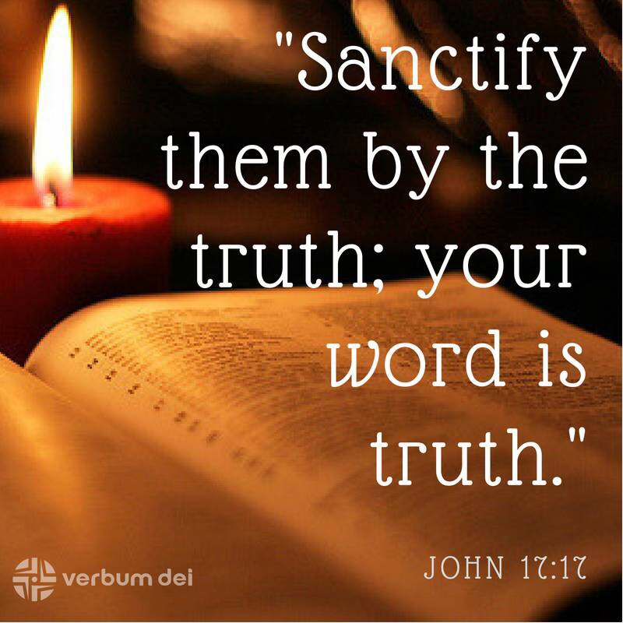
Ablaze With God’s Glory
1. Preparing for the Final Crisis
b. Knowing Truth
Notes:
b. Nalalaman ang Katotohanan. “Pabanalin mo sila sa katotohanan; ang salita mo ay katotohanan” (Juan 17:17).

Slide 11
1. Preparing for the Final Crisis
b. Knowing Truth
God’s final appeal is to walk in the truth of the Bible.
• As long as people stick to the Bible and follow what it teaches, they will not be deceived in the final crisis, particularly regarding the Sabbath.
• The second angel’s message appeals to us to accept truth rather than error, Scripture rather than tradition, and the teachings of God’s Word rather than false doctrine.
Notes:
Ang pangwakas na panawagan ng Diyos ay upang lumakad sa katotohanan ng Biblia. ¶ Hanggat nananatili ang tao sa Biblia at sumusunod sa mga katuruan nito ay hindi sila madadaya sa pangwakas na krisis, lalo na tungkol sa Sabbath. ¶ • Nananawagan ang mensahe ng ikalawang anghel sa atin na tanggapin ang katotohanan sa halip na kamalian, Kasulatan sa halip na tradisyon, ang mga katuruan ng Diyos sa halip na maling doktrina.

Slide 12
b. Knowing the Truth
Events Surrounding the Beast’s Mark
• The sea beast of Revelation 13 and 14 arises out of Rome as a worldwide system of worship.
• Eventually this Roman power extends its influence over the whole world and will lead out in a movement to unite church and state. The goal: to achieve world unity at a time of economic upheaval, natural catastrophes, social turmoil, international political crisis, and global conflict.
• The sea beast of Revelation 13 and 14 arises out of Rome as a worldwide system of worship.
• Eventually this Roman power extends its influence over the whole world and will lead out in a movement to unite church and state.
Notes:
Mga Pangyayaring nakapalibot sa Tanda ng Halimaw. ¶ • Ang halimaw sa dagat ng Apocalipsis 13 at 14 ay bumabangon mula sa Roma bilang isang kalat-sa-mundong sistema ng pagsamba. ¶ • Sa katapusan itong kapangyarihang Romano ay paaabutin ang impluwensya nito sa buong mundo at mangunguna sa isang kilusan upang pag-isahin ang iglesya at pamahalaang sibil. Ang mithiin: upang marating ang pagkakaisa ng Daigdig sa isang panahon ng kaguluhan sa ekonomiya, mga natural na sakuna, at pandaigdigang labanan.

Slide 13
b. Knowing the Truth
Events Surrounding the Beast’s Mark
• The United States will eventually take the lead in this global confederation.
• “The Protestants of the United States will be foremost in stretching their hands across the gulf to grasp the hand of spiritualism; they will reach over the abyss to clasp hands with the Roman power; and under the influence of this threefold union, this country will follow in the steps of Rome in trampling on the rights of conscience.”
• The United States will eventually take the lead in this global confederation.
• “The Protestants of the United States will be foremost in stretching their hands across the gulf to grasp the hand of spiritualism; they will reach over the abyss to clasp hands with the Roman power;
Notes:
• Ang United States sa wakas ay pangungunahan itong pangmundong alyansa. ¶ • “Ang mga Protestante ng United States ay magiging pangunahin sa pag-aabot ng kanilang kamay sa ibayo ng malaking agwat upang sunggaban ang kamay ng espirituwalismo; sila’y aabot sa ibabaw ng bangin upang makipagkapit-kamay sa kapangyarihang Romano; ¶ at sa ilalim ng impluwensya nitong tatluhang pagkaka-isa, ang bansang ito [America] ay susunod sa mga hakbang ng Roma sa pagyapak sa mga karapatan ng konsiyensya.”—The Great Controversy 588.

Slide 14
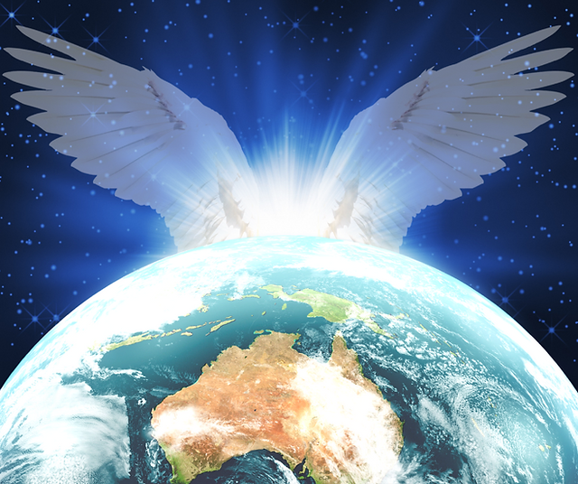
Ablaze With God’s Glory
2. The Glory of God
a. His Glory Fills the Earth
Revelation 18:1 NKJV
“After these things I saw another angel coming down from heaven, having great authority, and the earth was illuminated with his glory.”
Notes:
2. Ang Kaluwalhatian ng Diyos. a. Pupunuin ng Kanyang Kaluwalhatian ang Daigdig. “Pagkatapos ng mga bagay na ito ay nakita ko ang isa pang anghel na nananaog mula sa langit, na may dakilang kapangyarihan; at ang lupa ay naliwanagan ng kanyang kaluwalhatian” (Apocalipsis 18:1).

Slide 15
2. The Glory of God
a. His Glory Fills the Earth
God has raised up a last-day people to stand on the shoulders of the great Reformers of the past.
• With the Bible as their only creed,
• Christ alone as their only Source of salvation,
• the Holy Spirit as their only Source of strength, and
• the return of our Lord as the consum- mation of all their hopes.
Notes:
Nagbangon ang Diyos ng isang wakas-ng-panaong bayan upang tumindig sa mga balikat ng mga dakilang Repormador ng nang nakaraan. ¶ Ang Biblia lamang ang kanilang sinasampalatayanan. ¶ • Si Cristo lamang ang kanilang Pinanggagalingan ng kaligtasan, ¶ • ang Banal na Espiritu ang kanila lamang Pinanggagalingan ng lakas, at ¶ • ang pagbabalik ng ating Panginoon bilang ang katuparan ng lahat nilang pag-asa.

Slide 16
2. The Glory of God
a. His Glory Fills the Earth
The three angels’ messages gave birth to this last-day movement
• to complete the Reformation and
• to participate with Christ in finishing His work on earth.
• The great prophecies of the Bible’s last book reveal a divine movement of destiny arising out of disappointment to proclaim God’s final message to the world.
Notes:
Ang mga mensahe ng tatlong anghel ang nagpanganak dito sa wakas-ng-panahong kilusan. ¶ • upang kumpletuhin ang Repormasyon at ¶ • upang makibahagi kay Cristo sa pagtatapos ng Kanyang gawain sa lupa. ¶ • Ang mga dakilang propesiya ng huling aklat ng Biblia ay naghahayag ng isang makadiyos na kilusan ng kapalaran na bumabangon mula sa pagkabigo upang iproklama ang pangwakas na pabalita ng Diyos sa sanlibutan.

Slide 17
a. His Glory Fills the Earth
The Angel With "Great Authority”
This angel gives power to the proclamation of the three angels so that the “earth [is] lightened with [God’s] glory” (Rev. 18:1).
• Comes down from the glorious presence of God in the throne room of the sanctuary.
• Proclaims God’s last message of mercy and warns the inhabitants of the earth.
• Jesus uses “authority” (Gr. Exousia) in harmony with the sending out of His disciples (Matt. 10:1; 28:18, 19).
Notes:
Ang Anghel na May “Dakilang Kapangyarihan.” Ang anghel na ito’y nagbibigay ng kapangyarihan upang maiproklama ang tatlong mga anghel upang ang “lupa [ay] maliwanagan ng kaluwalhatian [ng Diyos]” (Apocalipsis 18:1). ¶ • Bumababa mula sa maluwalhating presensya ng Diyos sa silid ng trono ng santuwaryo. ¶ • Nagpoproklama ng huling pabalita ng awa ng Diyos at nagbababala sa mga naninirahan sa lupa. ¶ • Ginagamit ni Jesus ang “kapangyarihan” (Griyegong Exousia) na iniaayon sa pagsusugo ng Kanyang mga alagad.

Slide 18
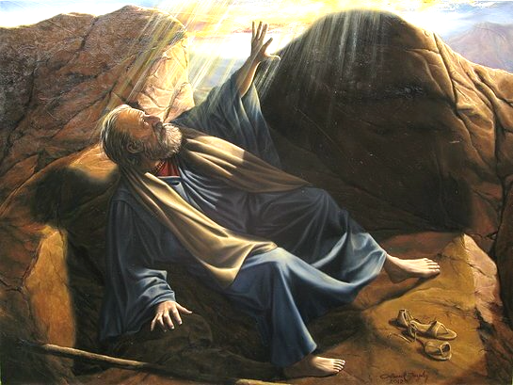
Ablaze With God’s Glory
2. The Glory of God
b. God’s Glory is His Character
Exodus 33:18, 19 NKJV
“And he said, “Please, show me Your glory.” Then He said, “I will make all My goodness pass before you, and I will proclaim the name of the Lord before you.
I will be gracious to whom I will be gracious, and I will have compassion on whom I will have compassion.”
Notes:
2. Ang Kaluwalhatian ng Diyos. b. Ang kaluwalhatian ng Diyos ay ang Kanyang Karakter. “Sinabi ni Moises, ‘Hinihiling ko sa iyo na ipakita mo sa akin ang iyong kaluwalhatian.’ At kanyang sinabi, ‘Aking pararaanin ang lahat kong kabutihan sa harapan mo, at aking ipahahayag ang aking pangalang ‘Ang Panginoon’ sa harapan mo. ¶ Ako'y magkakaloob ng biyaya sa kaninumang aking ibig pagkalooban, at ako'y magpapakita ng habag sa kaninumang aking ibig kahabagan’ ” (Exodo 33:18, 19).

Slide 19
2. The Glory of God
b. God’s Glory is His Character
The great controversy is also about God’s character.
• Satan, a rebel angel, has declared that God is unjust, that He demands worship but gives little in return.
• The evil one declares that God’s law restricts our freedom and limits our joy.
• Jesus’ life, death, and resurrection answered Satan’s charges and demons- trated that God is both loving and just.
Notes:
Ang malaking tunggalian ay tungkol din sa karakter ng Diyos. ¶ • Si Satanas, isang rebeldeng anghel, ay nagdeklara na ang Diyos ay hindi makatarungan, na hinihingi Niya ang pagsamba ngunit kakaunti ang ibinibigay bilang kapalit. ¶ • Dinedeklara ng masamang ito na ang kautusan ng Diyos ay hinihigpitan ang ating kalayaan at nililimitahan ang ating kagalakan. ¶ • Sinagot ng buhay, kamatayan, at muling pagkabuhay ni Jesus ang mga paratang ni Satanas at ipinakita na ang Diyos ay parehong maibigin at makatarungan.

Slide 20
2. The Glory of God
b. God’s Glory is His Character
Charmed by His love, concerned about His honor, His end-time people reveal
His glory—
His loving, self-sacrificing character to a self-centered, godless world, and the earth is illuminated by the
character of God.
Notes:
Naakit ng Kanyang pag-ibig, nagaala-la tungkol sa Kanyang karangalan, ang Kanyang wakas-ng-panahong bayan ay inihahayag ang ¶ Kanyang kaluwlhatian—ang Kanyang maibigin at sariling-nagsasakripisyong karakter sa isang nakasentro-sa-sarili at walang diyos na sanlibutan, at ang lupa ay naliwanagan sa pamamagitan ng karakter ng Diyos.

Slide 21
2. The Glory of God
b. God’s Glory is His Character
Revealing His love in our personal lives reveals His glory, His character, to the world.
• There is no glory for us in our good works, or our righteousness, or our goodness.
• “What is justification by faith? It is the work of God in laying the glory of man in the dust, and doing for man that which it is not in his power to do for himself.”
—Testimonies to Ministers and Gospel Workers 456.
Notes:
Ang paghahayag ng Kanyang pag-ibig sa ating personal ng buhay ay naghahayag ng Kanyang kaluwalhatian, Kanyang karakter sa sanlibutan. ¶ • Walang kaluwalhatian para sa atin sa ating mabubuting gawa, o ating katwiran, o ating kabutihan. ¶ • “Ano ang pag-aaring-ganap sa pamamagitan ng pananampalataya? Ito’y ang gawain ng Diyos na paglalagay ng kaluwalhatian ng tao sa alabok, at ang paggawa para sa tao ang wala sa kanyang kapangyarihang magawa para sa kanyang sarili.”

Slide 22
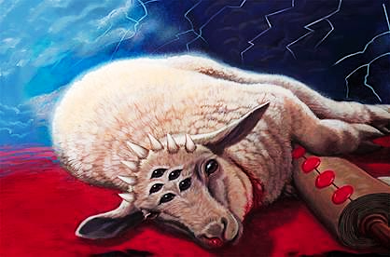
Ablaze With God’s Glory
3. The Slain Lamb
Revelation 14:9 NKJV
“And I looked, and behold, in the midst of the throne and of the four living creatures, and in the midst of the elders, stood a Lamb as though it had been slain,
having seven horns and seven eyes, which are the seven Spirits of God sent out into all the earth.”
Notes:
3. Ang Pinaslang na Kordero. “Pagkatapos ay nakita ko sa gitna ng trono at ng apat na nilalang na buháy at sa gitna ng matatanda ang isang Korderong nakatayo, na tulad sa isang pinaslang, ¶ na may pitong sungay at pitong mata na siyang pitong Espiritu ng Diyos, na sinugo sa buong daigdig.” (Apocalipsis 14:9).

Slide 23
Ablaze With God’s Glory
3. The Slain Lamb
“Blessed is he who reads and those who hear the words of this prophecy, and keep those things which are written in it; for the time is near” (Rev. 1:3).
• Symbols in Revelation , a dragon in heaven (12:3, 4, 7), angels flying in the midst of heaven (14:6), a woman riding a scarlet beast (17:3), are there, for they have important roles in revealing truth.
Notes:
“Mapalad ang bumabasa at ang nakikinig ng mga salita ng propesiya at tumutupad ng mga bagay na nasusulat dito, sapagkat ang panahon ay malapit na” (Apocalipsis 1:3). ¶ • Ang mga simbolo sa Apocalipsis, isang dragon sa langit (Apocalipsis 12:3, 4, 7), mga anghel na lumipilpat sa gitna ng langit (14:6), isang babae na nakasakay sa isang matingkad na pulang halimaw (17:3), ay naroroon, dahil may mahahalagang papel ang mga ito sa paghahayag ng katotohanan.

Slide 24
Ablaze With God’s Glory
3. The Slain Lamb
The symbolism of the Lamb.
• And not only is He a Lamb but also a Lamb “slain” (Rev. 5:6, 12; 13:8).
• Here is the heart and soul, not only of all the Bible but also of the book of Reve- lation and of the three angels’ messages.
• We cannot do the work that God has raised up this church to do, unless we have Jesus crucified, a sacrifice for our sins, as the focal point of our message.
Notes:
Ang simbolismo ng Kordero. ¶ • At hindi lamang Siya isang Kordero kundi isa ring Korderong “pinaslang” (Apoclipsis 5:6, 12; 13:8). ¶ • Narito ang puso’t kaluluwa, hindi lamang ng lahat ng Biblia kundi ang aklat rin ng Apocalipsis at ng pabalita ng tatlong anghel. ¶ • Hindi natin magagawa ang gawain ng itinayong iglesya ng Diyos para gawin, malibang mayroon tayong Jesus na ipinako sa krus, isang hain para sa ating mga kasalanan, bilang ang punong sentro ng ating pabalita.

Slide 25
Ablaze With God’s Glory
3. The Slain Lamb
“We must intentionally place the Lamb that was slain at the very center of our doctrines and mission and at the heart of every sermon we preach, every article we write, every prayer we make, every song we sing, every Bible study we give, and in everything we do. Let the love revealed by the Lamb on the cross transform the way we treat each other and move us to also care for the world.”
“We must intentionally place the Lamb that was slain at the very center of our doctrines and mission and at the heart of every sermon we preach, every article we write, every prayer we make, every song we sing, every Bible study we give, and in everything we do.
“We must intentionally place the Lamb that was slain at the very center of our doctrines and mission
Notes:
“Dapat nating sadyang inilalagay ang Korderong pinaslang sa pinakasentro ng ating mga doktrina at misyon ¶ at sa puso ng bawat sermonng ipinangangaral natin, bawat artikulo na ating sinusulat, bawat panalangin na ating ginagawa, bawat awit na ating inaawit, bawat pag-aaral ng Biblia na ating ibinibigay, at sa lahat ng ating ginagawa. ¶ Bayaang ang pag-ibig na naihayag sa pamamagitan ng Kordero sa krus ay babaguhin ang paraan nang pagtatrato natin sa isa’t isa at magpakilos sa atin upang pangalagaan din ang sanlibutan.”—Ángel Manuel Rodríguez, “The Closing of the Cosmic Conflict: Role of the Three Angels’ Messages,” unpublished manuscript, p. 70.

Slide 26
Ablaze With God’s Glory
3. The Slain Lamb
That is, amid the imagery of dangerous beasts, of a dragon making war, of plagues, of persecution, and of the mark of the beast,
there remains front and center the Lamb, the Lamb slain.
And He alone, and what He has done for us, is doing now, and will do before it’s all over—
He is, ultimately, what the three angels’ messages are about.
Notes:
Ibig sabihin, sa gitna ng paglalarawan ng mapapanganib na mga halimaw, ng isang dragong nakikipagdigma, ng mga salot, ng pag-uusig, at ng tanda ng halimaw, ¶ narorong nananatili sa harap at gitna ang Kordero, ang Korderong pinaslang. ¶ Siya lamang, at ang Kanyang nagawa para sa atin, ginagawa ngayon, at gagawin bago matapos ang lahat—¶ Siya ay, sa katapus-tapusan, ang pinatutungkulan ng mga pabalita ng tatlong anghel.

Slide 27
Ablaze With God’s Glory
The Last Word: The Great Controversy 612
“The message will be carried…by the deep conviction of the Spirit of God. … Now the rays of light penetrate everywhere, the truth is seen in its clearness, and the honest children of God sever the bands which have held them. Family connections, church relations, are powerless to stay them now. … Notwithstanding the agencies combined against the truth, a large number take their stand upon the Lord’s side.”
“The message will be carried…by the deep conviction of the Spirit of God. … Now the rays of light penetrate everywhere, the truth is seen in its clearness, and the honest children of God sever the bands which have held them. Family connections, church relations, are powerless to stay them now. …
“The message will be carried…by the deep conviction of the Spirit of God. … Now the rays of light penetrate everywhere, the truth is seen in its clearness,
Notes:
Huling Salita. “Ang pabalita ay dadalhin…sa pamamagitan ng malalim na panghihikayat ng Espiritu ng Diyos. … Ngayon ang mga sikat ng araw ay tumatagos sa lahat ng dako, ¶ at ang matatapat na anak ng Diyos ay puputulin ang mga tali na pumipigil sa kanila. Mga ugnayang pampamilya, relasyong pag-iglesya, ay ngayo’y walang kapangyarihang pigilan sila. … ¶ Sa kabila ng mga ahensyang nagsama-sama laban sa katotohanan, isang malaking bilang ang titindig sa tabi ng Panginoon.”

